Slide 1

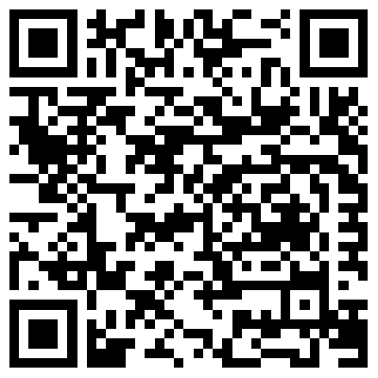

Sportkurs
Termine:
25.06. – 9.30 Uhr
25.06.2021 - 18.00 Uhr
29.06.2021 – 18.00 Uhr
02.07.2021 – 9.30 Uhr
Zur Anmeldung
09.07.2021 – 9.30 Uhr
Wo? Waldpark Dresden-Blasewitz
Wer? Student:innen mit Lust auf Fitness
In freundlicher Zusammenarbeit mit:
Die Teilnahme ist limitiert. Eine Anmeldung ist erforderlich über obigen QR-Code oder per E-Mail an carus.campus@ukdd.de.

